Slide 1
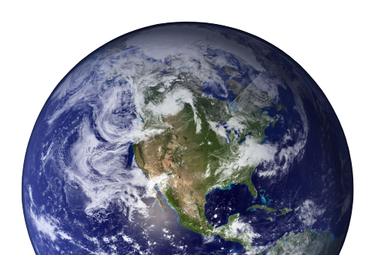

Kim Taehoi
김태회
: 나의 오늘, 나의 미국, 나의 내일

Slide 2

김태회는 누구인가
• 인천경연중학교 1학년 2반 부반장
• 2010년 1월 29일생, 현재 만 13세
• 한달 간 미국 여행 경험 있음

Slide 3

오전의 끝을 달리고 있는 지금,
기분이 어떠신가요?
심심합니다.
뭐 매일매일 똑같으니까요.
근데, 오늘은 좀 다르게 살아보려 합니다.
미국 일주를 하고 싶으시다 들었는데,
미국에 대한 특별히
좋은기억이 있으신가요?
비행기 탔을 때, 그리고 쇼핑했을 때.
그때가 새롭고 좋았습니다.
아메리카라는 다른 대륙을 밟았어서 그런 듯 합니다.
그러면, 다시 미국으로 간다면,
하고싶으신 것과
가고싶으신 곳이 있나요?
워싱턴 DC, 가보고 싶습니다.
그 곳이 재밌고, 신기하고, 새로운 경험이 될 것 같습니다.
특히, 그 거리에 가고싶습니다.

Slide 4



그럼, 좀 다른 주제로 넘어가서…
좋아하시는 것이 있으신가요?
게임 이랑 운동 좋아합니다.
좀 더 자세히 부탁드립니다.
게임 이름이라던지
아니면 운동 종류라던지…
게임에서는 발로란트
그리고 운동에서는 턱걸이 좋아합니다.
오! 발로란트,
발로란트라는 게임을
좋아하시는 이유가 있으신가요?
제 형이 옛날에 했던 게임입니다. 그래서 익숙했고요.
그리고, 친구들도 많이 했던 게임이다 보니
시작하게 된 것 같아요.

Slide 5

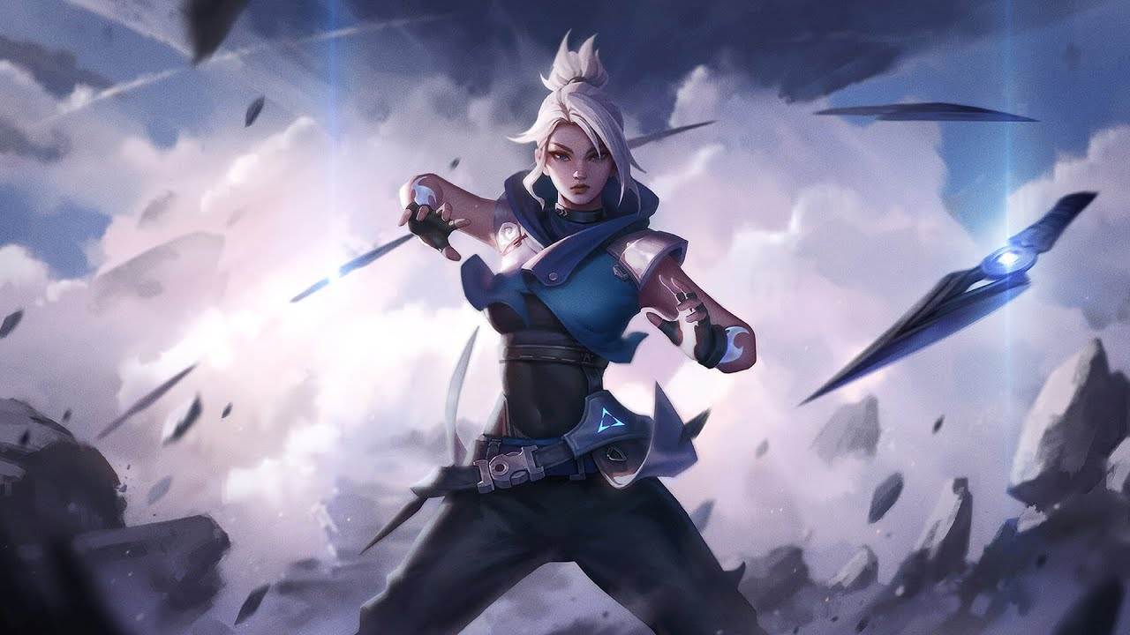
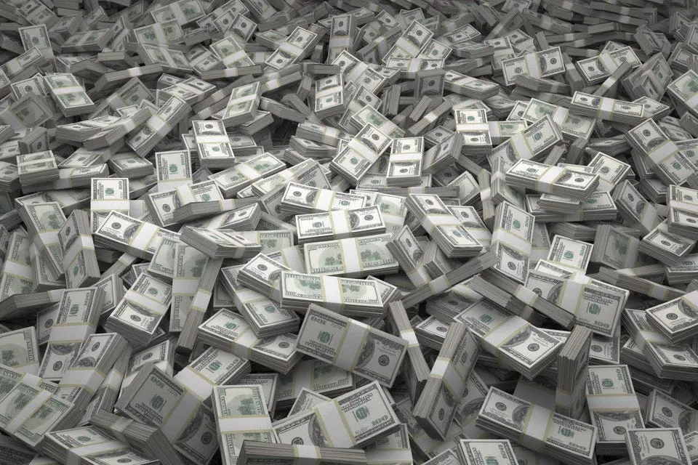
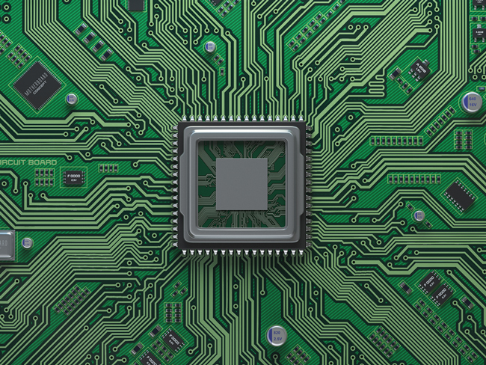
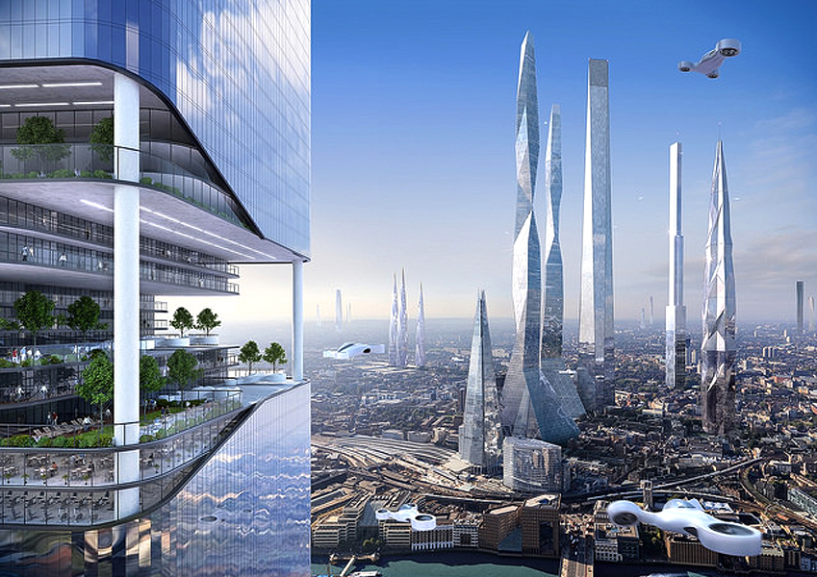
음, 그러면
좋아하시는 발로란트 요원이
있으신가요?
제트와 세이지라는 요원을 좋아합니다.
제트는 시작했을 즈음부터 썼던 요원이고,
세이지는 성능이 좋아서 쓰고 있어요.
좋아하는 것은 이쯤 하면 되는 것 같으니
싫어하는 것이
있으신가요?
노동 싫어합니다.
자유로운게 좋아요.
이제 끝쯤으로 넘어가서,
50년 쯤 후 미래에
하고싶으신 것이 있으신가요?
사업가 되고 싶습니다. 반도체 관련해서요.
월급은 한 2억 정도? (웃음)
기부도 하면서 사치도 부리고... 그러면서 살고 싶습니다.

Slide 6
네, 감사합니다.
수고하셨습니다.
내일 봅시다.
네, 면담자 분도 수고하셨습니다.
내일 또 뵙시다.

